Slide 1
GDV- Das Rennen – Till the DeaS
Gruppe: 4
Ludwig Loth, Markus Wiegand, Nils Jahnel, Sven Wernikowski

Slide 2
Gliederung
Kurzbeschreibung
Bilder und Skizzen des Projektes
Aufgabenverteilung
Zeitplan
Meilensteine
Risiko

Slide 3
Kurzbeschreibung
Das Rennen - Till the DeaS
Bei diesem Spiel geht es bis zum Tod. Starte mit einer super coolen Karre mit fettem Sound und schlage die Gegner auf schier unmöglichen Strecken. Pass aber auf, fährst du zu riskant wird deine Karre das Ziel nie erreichen. Auf dich wartet eine Strecke voller Hindernisse und Ablenkungen. Weiche den Gefahren geschickt aus um deine Kontrahenten hinter dir zu lassen. Die Fahrbahn beinhaltet außerdem verschiedene Power-Ups , die deine Karre verstärken. Aber sei gewarnt, erreichen deine Gegner vor dir diese kleinen Schätze wird dir der Weg zum Ziel erschwert. Also steig ein, fahr los und meistere dieses Abenteuer um der König der Karren zu werden.

Slide 4
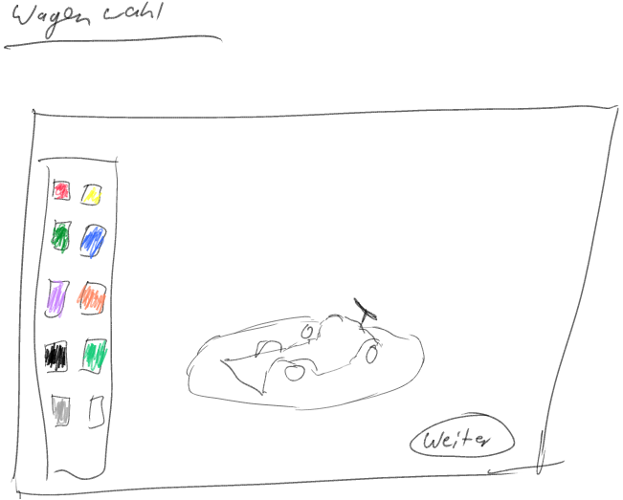
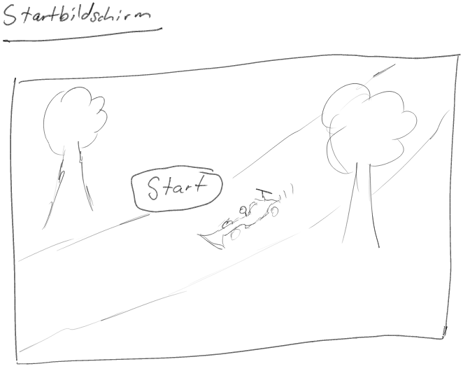
Bilder und Skizzen

Slide 5
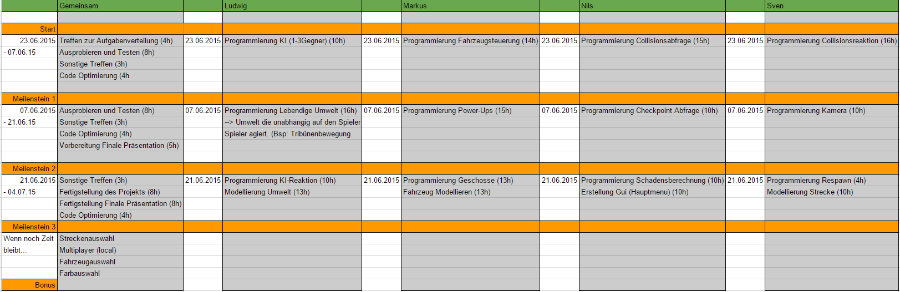
Aufgabenverteilung Nutzung von three.js
https://docs.google.com/spreadsheets/d/1NB2DIBhw-jZrPKLD3XiMmnhnIcZqmbBb4svICytO2TA/edit?pli=1#gid=0

Slide 6
Meilensteine
Meilenstein 1
Gegner fahren Checkpoints ab
Fahrzeug ist steuerbar und fährt
Kollisionen berücksichtigt
Meilenstein 2
Umwelt wird lebendig
Power-Ups funktionieren
Kamera folgt dem Fahrzeug

Slide 7
Meilensteine
Meilenstein 3
Offizielle Modelle für das Auto und die Strecke an sich.
Erste Texturierung
Zusammenführung der einzelnen Teile

Slide 8
Meilensteine
Bonus: Ein Auto-Editor
Wenn noch Zeit bleibt!
Vor dem eigentlichen Start des Rennens!
Multiplayer
Evtl. auch Auswahl der Strecke selbst.
(Voraussetzung: Unterschiedliche Streckenmodelle)

Slide 9
Das Größte Risiko
Die Umwelt reagiert nicht…
Sie ist implementiert, tut aber nicht das was sie tun soll!
Power Ups funktionieren nicht so wie geplant
Geschosse zu ungenau oder schlagen falsch auf!
Checkpoint wird nicht richtig gewertet

Slide 10
Das Größte Risiko
Respawn verläuft nicht Reibungslos
Respawn an falscher Position etc…
Schadensberechnung verläuft falsch
Spieler bzw. KI nimmt zu schnell/ zu langsam Schaden
Kamera folgt dem Fahrzeug nicht richtig
Collisionsreaktion ist zu stark
Fahrzeug trifft auf „Kieselstein“ und überschlägt sich dreimal…

